Slide 1


컴퓨터 프로그래밍 및 실습#4
2020.06.04
Prof. 김상철
Modified by 이충현

Slide 2
Q&A
질문사항은 daodao415@naver.com
제목: [컴프]학번_이름
내용: 문의 내용(정확하게)

Slide 3
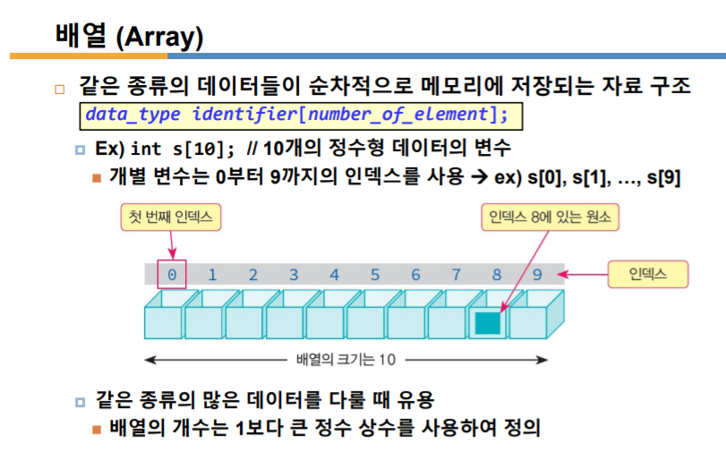

Slide 4
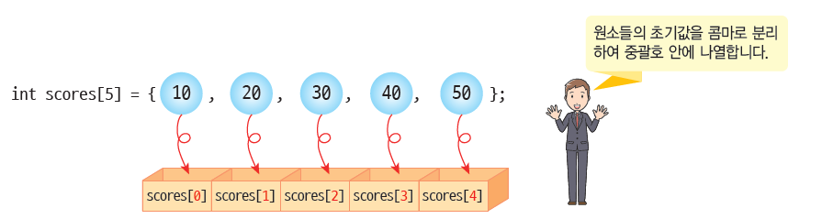
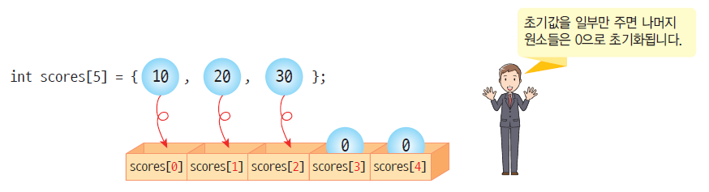
배열의 초기화

Slide 5
배열의 복사
int score[SIZE];
int score1[SIZE];
score = score1; // 컴파일 오류!
잘못된 방법
int score[SIZE];
int score1[SIZE];
int i;
for(i = 0; i < SIZE; i++)
score[i] = score1[i];
원소를 일일이 복사한다
올바른 방법

Slide 6
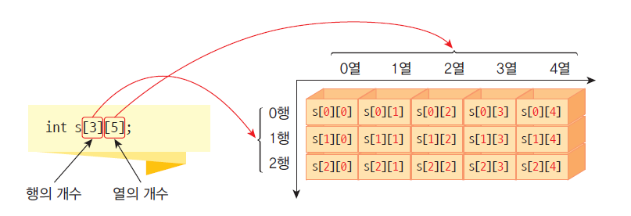
2차원 배열
int s[10]; // 1차원 배열
int s[3][10]; // 2차원 배열
int s[5][3][10]; // 3차원 배열

Slide 7
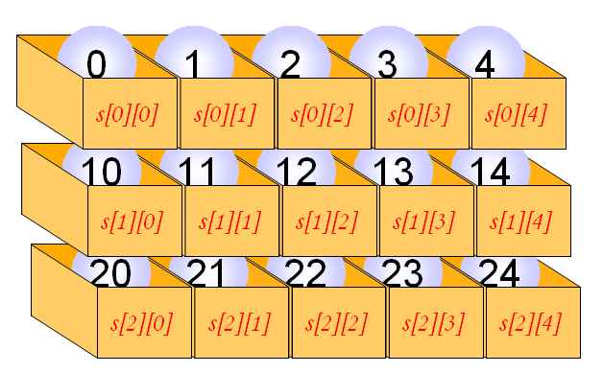
2차원 배열의 초기화
int s[3][5] = {
{ 0, 1, 2, 3, 4 }, // 첫 번째 행의 원소들의 초기값
{ 10, 11, 12, 13, 14 }, // 두 번째 행의 원소들의 초기값
{ 20, 21, 22, 23, 24 } // 세 번째 행의 원소들의 초기값
};

Slide 8
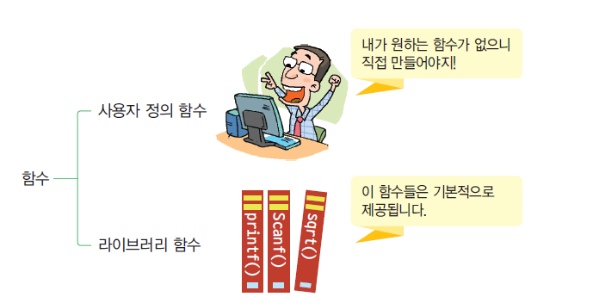
함수의 종류

Slide 9
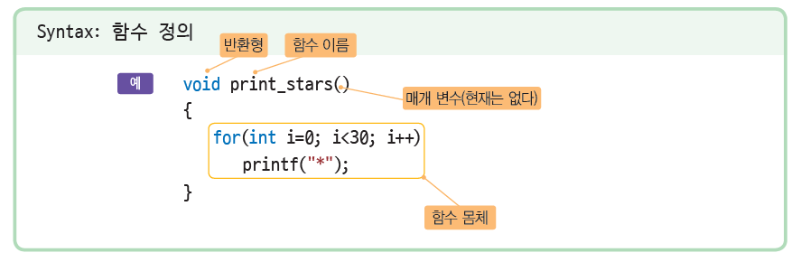
함수의 정의

Slide 10
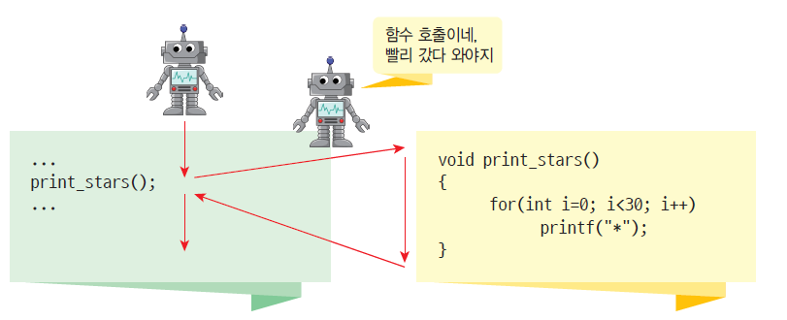
함수 호출 => 실행 => 결과값 반환 과정
print_stars 함수 선언
1
2
3
5
4

Slide 11
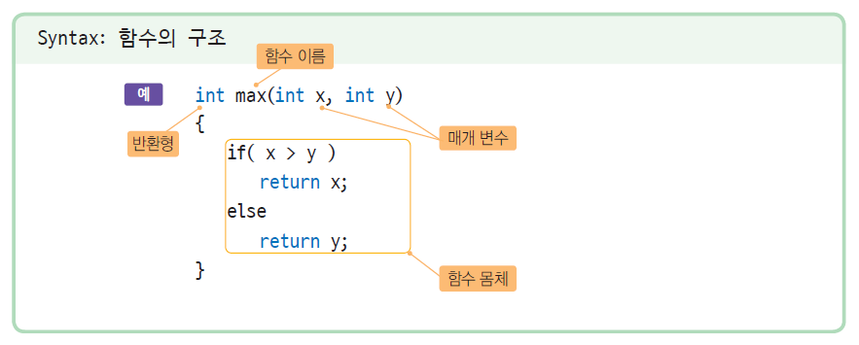
매개 변수와 반환값
용어정리: 매개 변수 = parameter(인자) variable
반환값 = return value

Slide 12
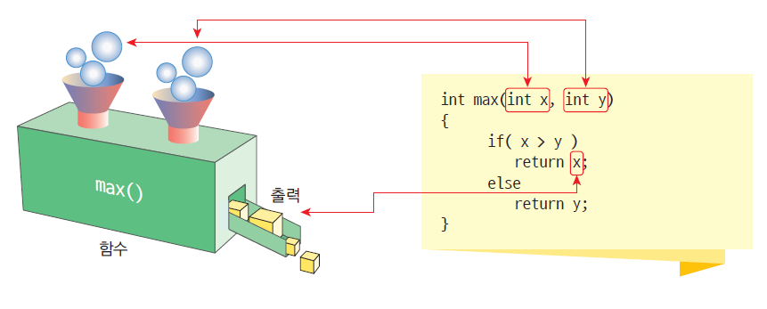
매개 변수와 반환값

Slide 13
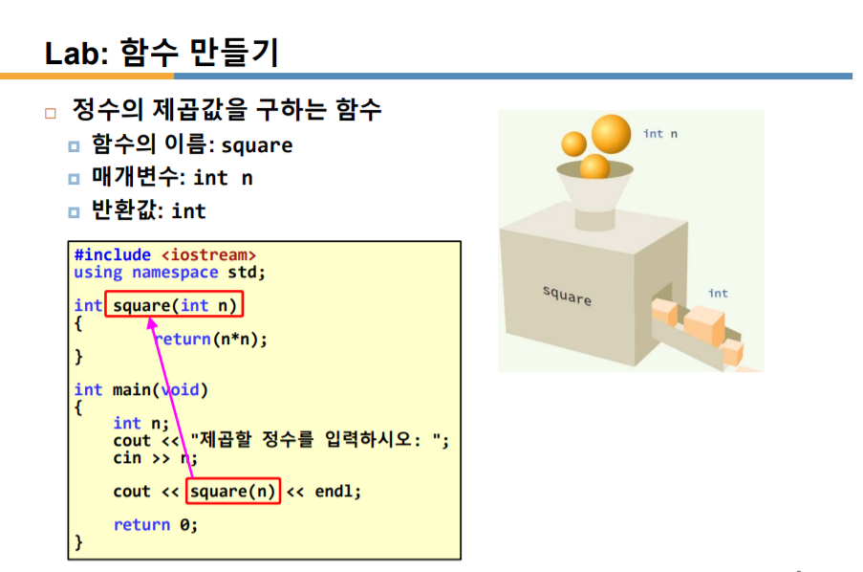

Slide 14
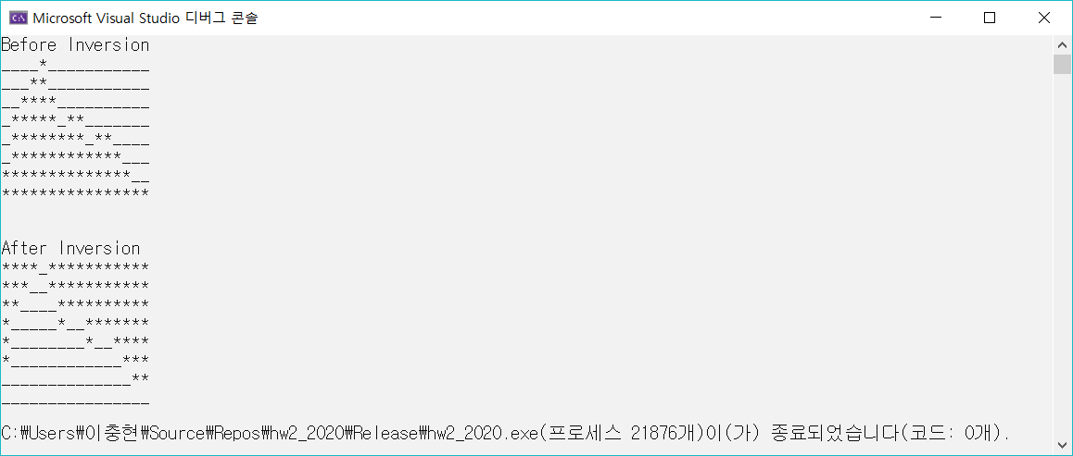
실습과제#1 <영상처리>
디지털 영상은 픽셀들의 2차원 배열 형태이다.
영상은 8x16크기를 지닌다. 8=row, 16=column라고 생각하자.
주요 함수에 대한 설명을 하자면,
2-1) 영상 반전 함수 = inverse(int image[8][16])
2-2) 이미지 출력 함수 = display(int image[8][16])
1은 ‘_’, 0은 ‘*’으로 표시된다.
◉ 입력
따로 없음
◉ 출력
Inverse된 배열

Slide 15
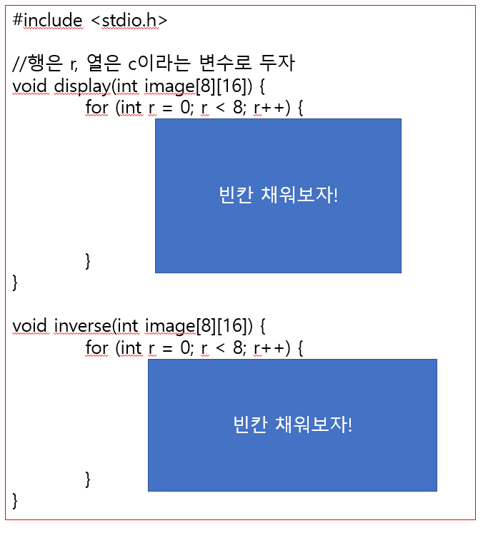
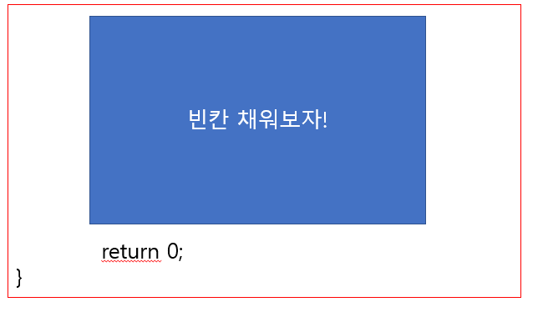
int main() {
int image[8][16] = {
{1,1,1,1,0,1,1,1,1,1,1,1,1,1,1,1},
{1,1,1,0,0,1,1,1,1,1,1,1,1,1,1,1},
{1,1,0,0,0,0,1,1,1,1,1,1,1,1,1,1},
{1,0,0,0,0,0,1,0,0,1,1,1,1,1,1,1},
{1,0,0,0,0,0,0,0,0,1,0,0,1,1,1,1},
{1,0,0,0,0,0,0,0,0,0,0,0,0,1,1,1},
{0,0,0,0,0,0,0,0,0,0,0,0,0,0,1,1},
{0,0,0,0,0,0,0,0,0,0,0,0,0,0,0,0},
};

Slide 16
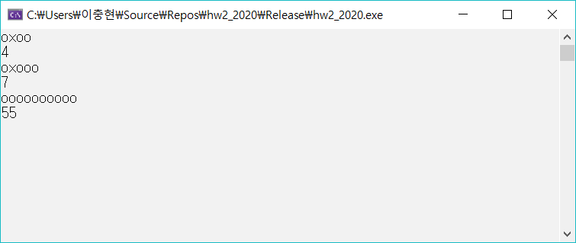
실습과제#2 <ox퀴즈>
"OOXXOXXOOO"와 같은 OX퀴즈의 결과가 있다. O는 문제를 맞은 것이고, X는 문제를 틀린 것입니다. 문제를 맞은 경우 그 문제의 점수는 그 문제까지 연속된 O의 개수가 된다. 예를 들어, ＂OOXXOXXOOO＂의 점수는 1+2+0+0+1+0+0+1+2+3 = 10점이 된다. OX퀴즈의 결과가 주어졌을 때, 점수를 구하는 프로그램을 작성해보자.
◉ 입력
Ox순서의 배열
◉ 출력
Ox퀴즈의 합계

Slide 17
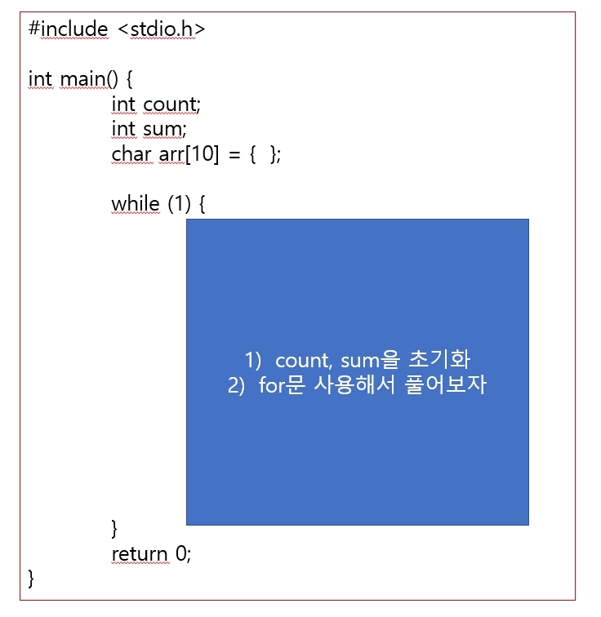

Slide 18
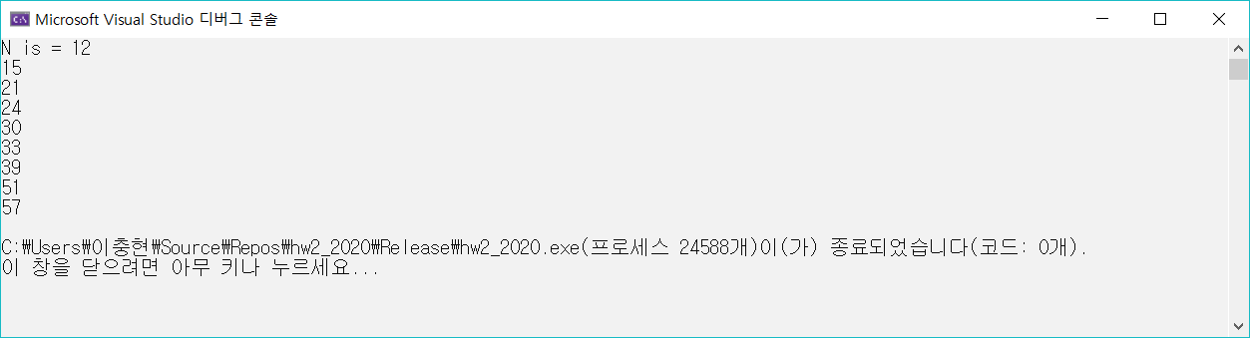
실습과제#3 <셀프 넘버>
셀프 넘버 함수 int solution(N)를 다음과 같이 정의한다.
어떠한 자연수가 주어지면 int solution(N)함수는 (N + 각 자리의 digit)으로 정의한다.
예를 들면, int solution(75) = 75 + 7 + 5 = 87이다.
위의 과정을 5*N 전까지 계속 진행하고 나오는 값을 출력한다.
예를 들면 int solution(33) = 33 + 3 + 3 = 39, 39 + 3 + 9 = 51, and 51 + 5 + 1 = 57 … 147 + 1 + 4 + 7 = 159까지 진행한다.
◉ 입력
자연수 N
◉ 출력
int solution(n)에 의해 나열된 출력 값

Slide 19
